Slide 1

你的App
为什么知道你想买什么？
第四小组
*** 文案+PPT终稿
*** 文案+PPT初稿

Slide 2
A
你有没有这样的经历？

Slide 3
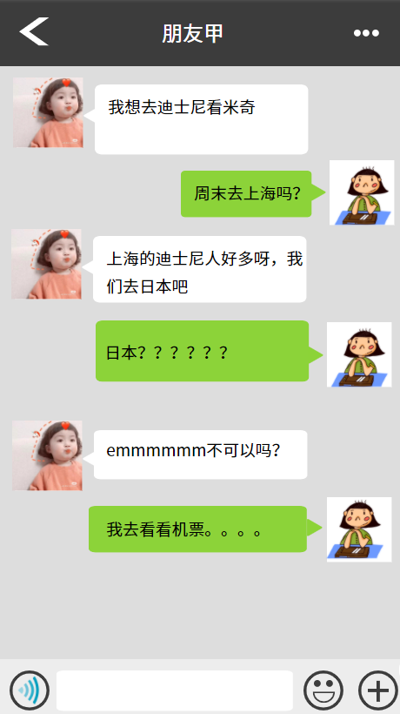
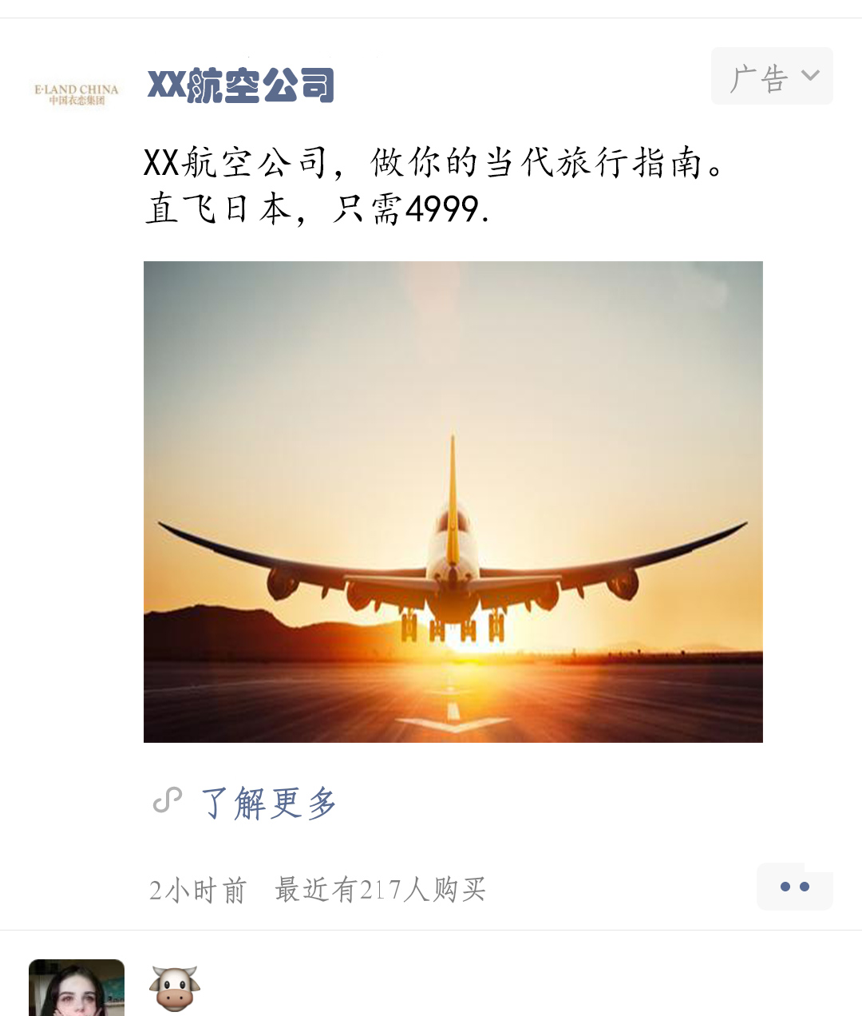

Slide 4
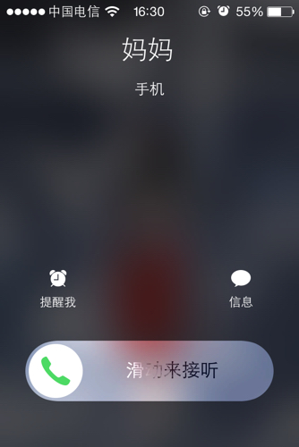
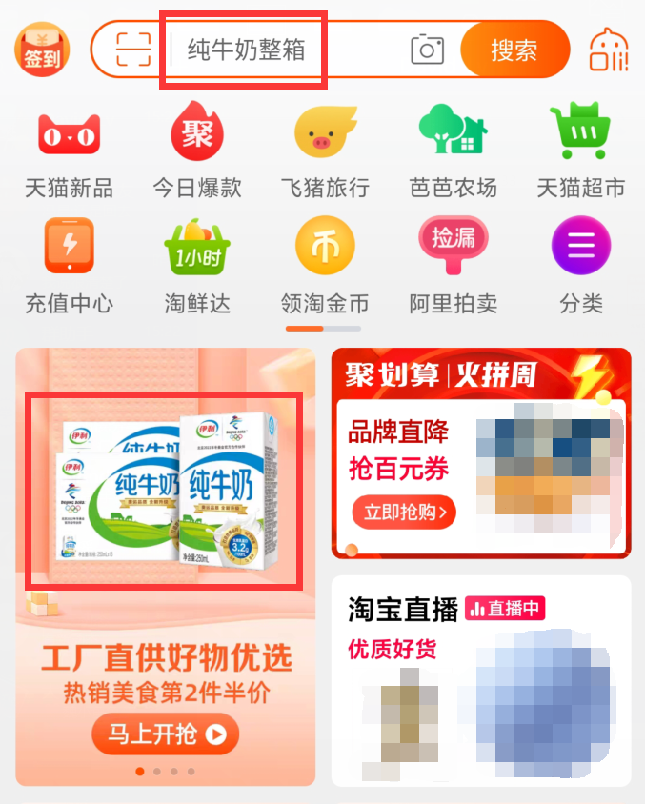
？

Slide 5
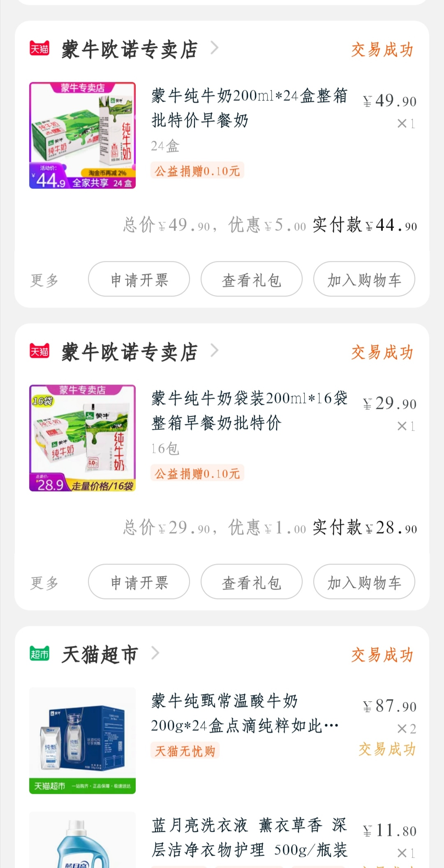
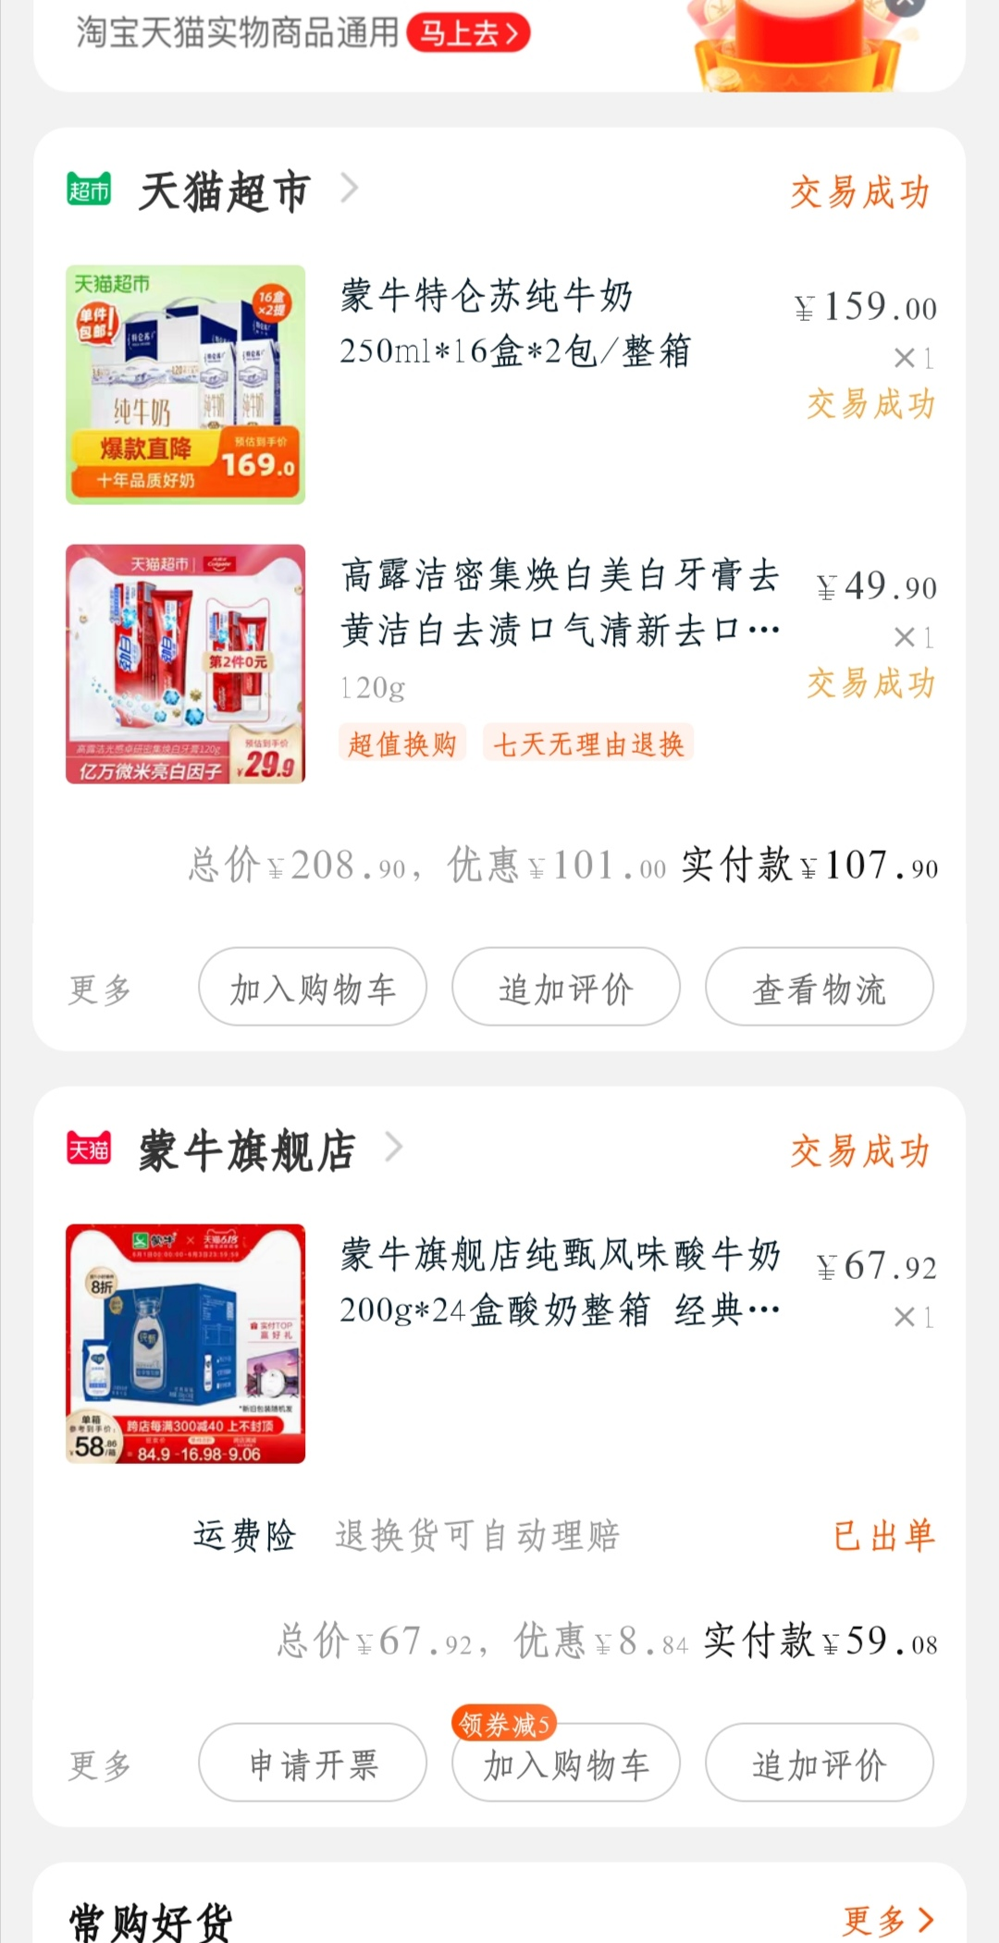
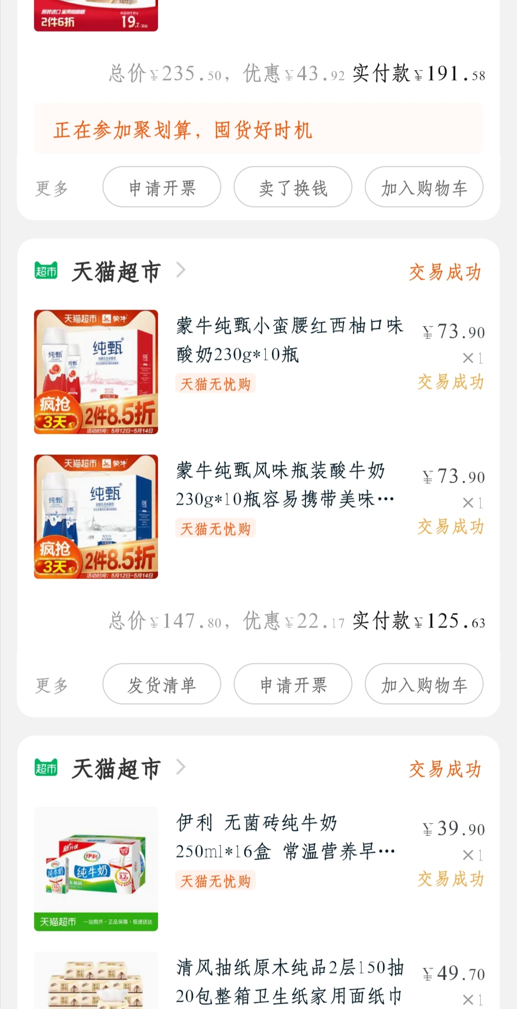
体育运动 零食饮料 游戏 ...
膨化食品 饮品 卤味 ...
乳饮料 牛奶 酸奶 ...

Slide 6
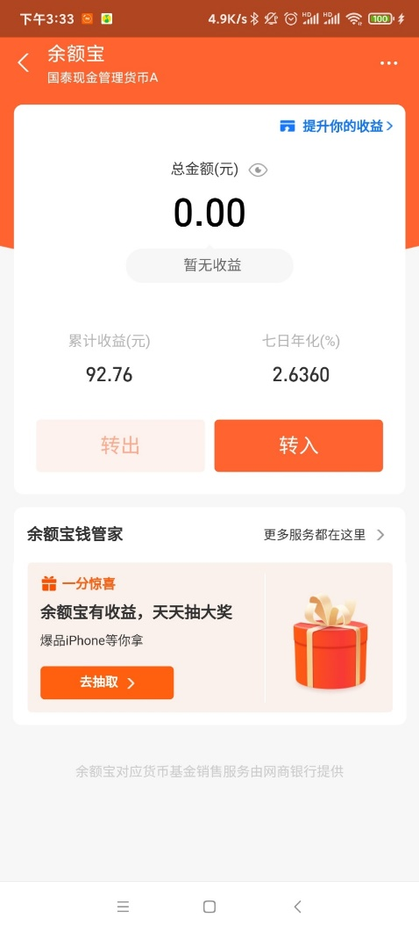
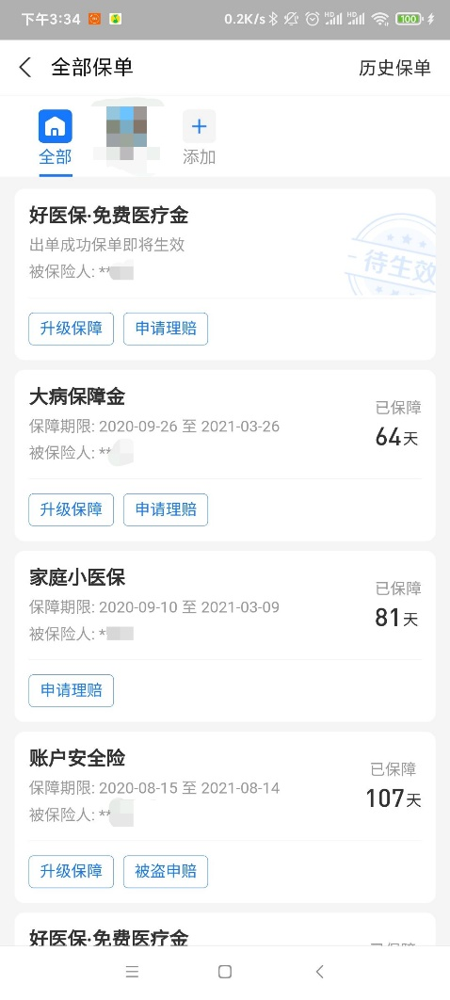
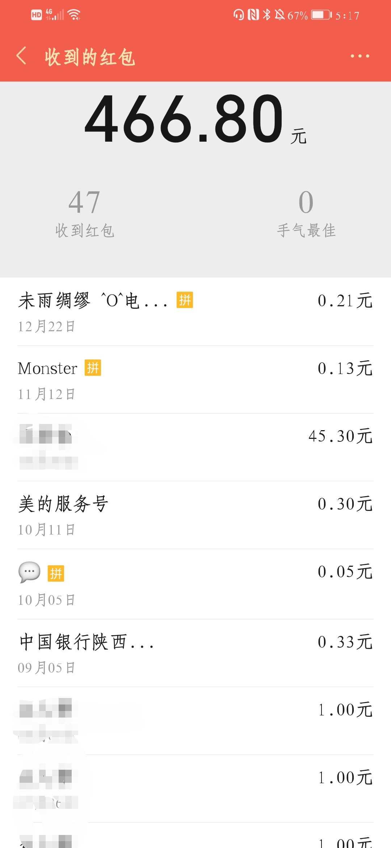
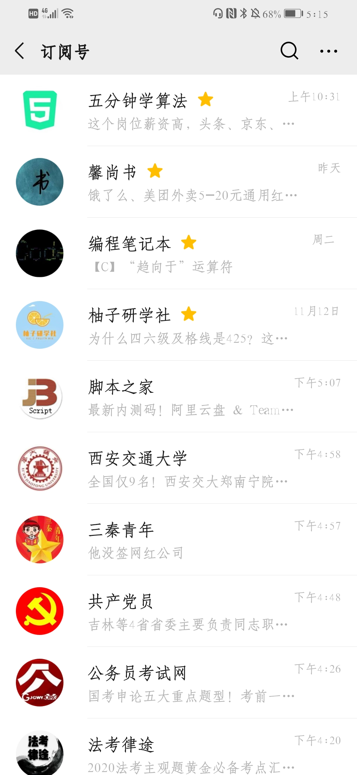
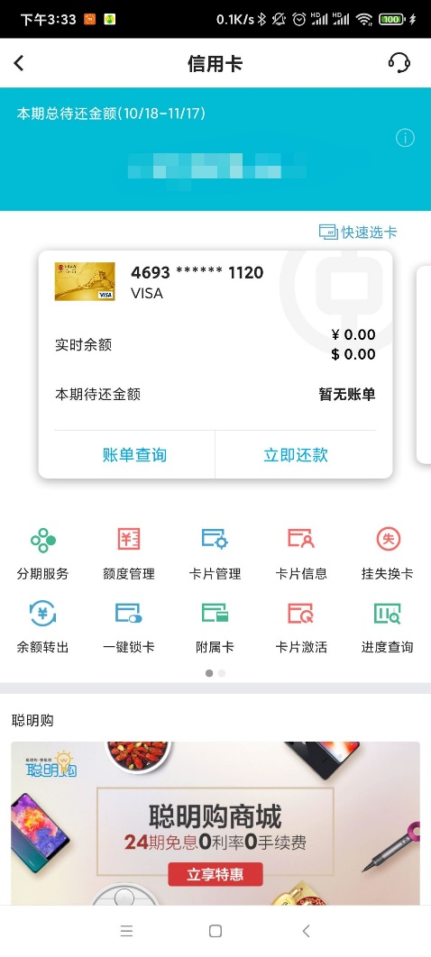
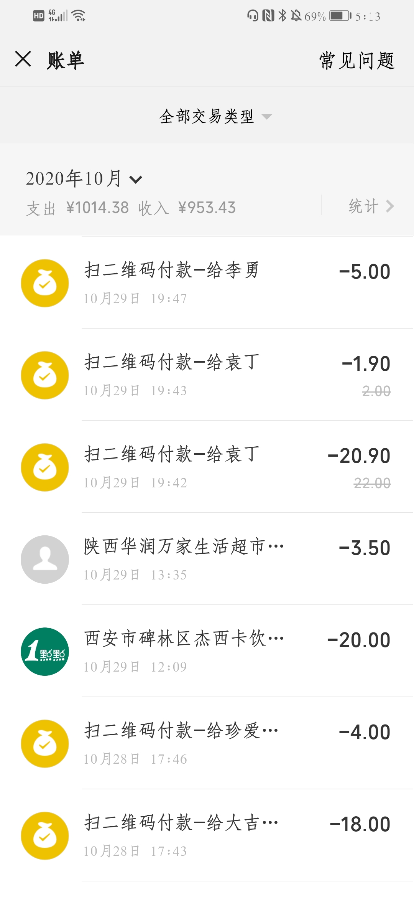
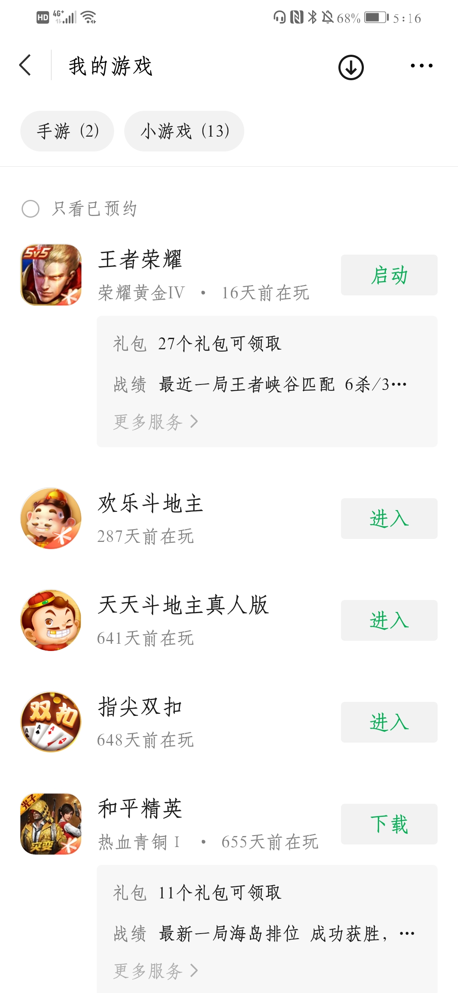
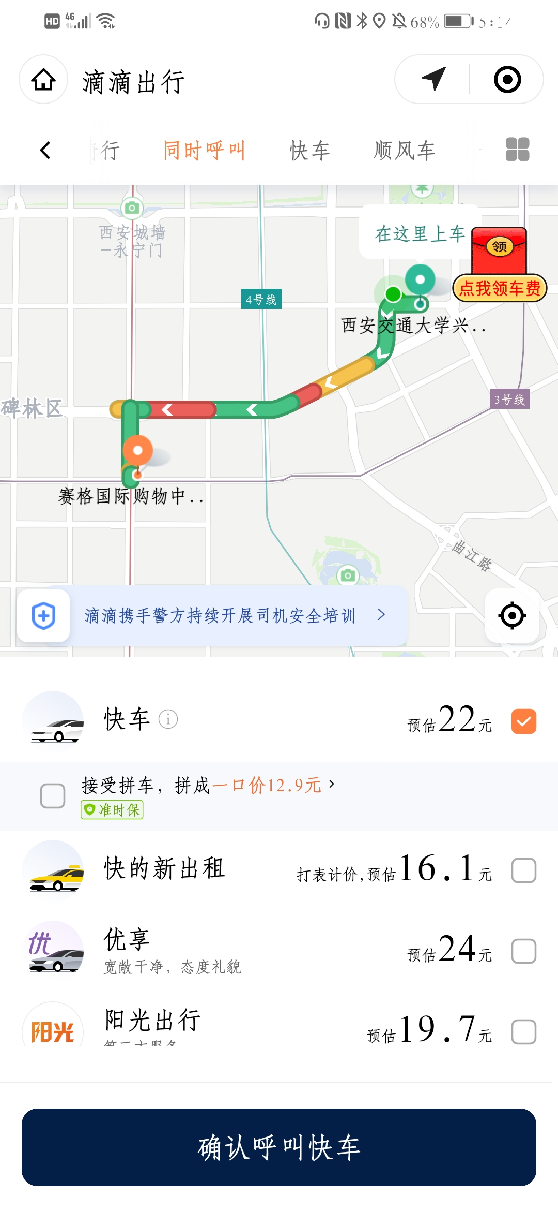
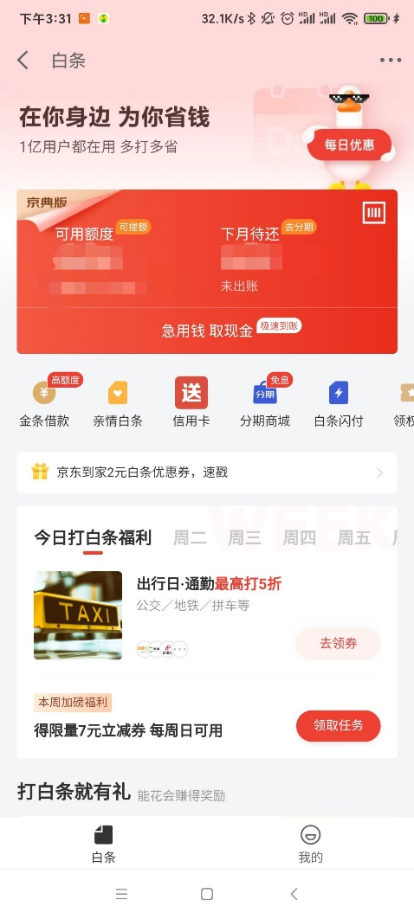
消费记录
打车频率
关注的公众号
玩过的游戏
理财习惯
小额贷款
信用卡
保险
红包记录

Slide 7
消费记录
打车频率
事实标签
关注的公众号
玩过的游戏
理财习惯
小额贷款
信用卡
保险
红包记录

Slide 8
B
事实标签是怎么来的？
你的App对你的隐私做了什么？

Slide 9
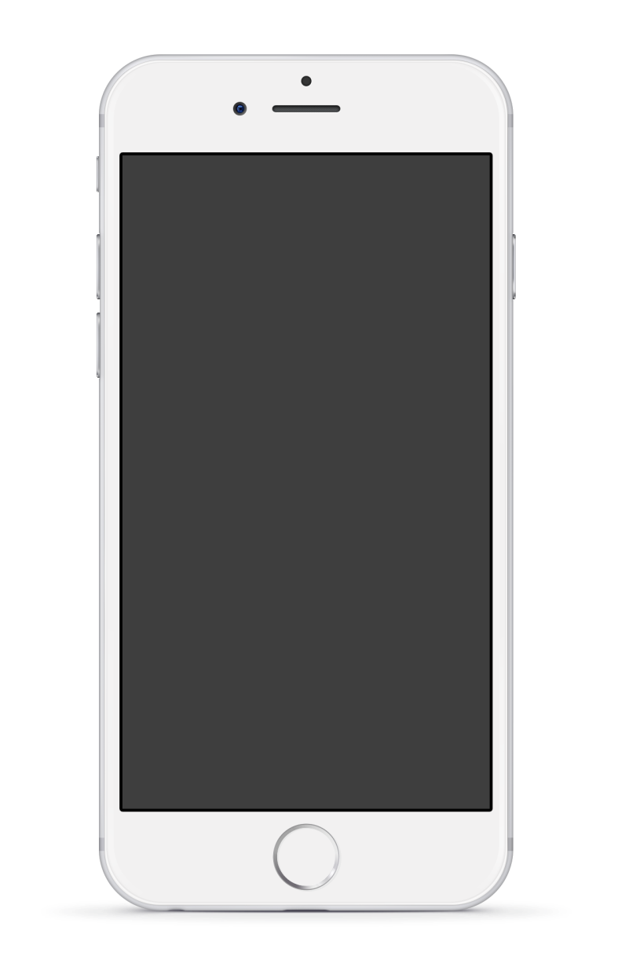
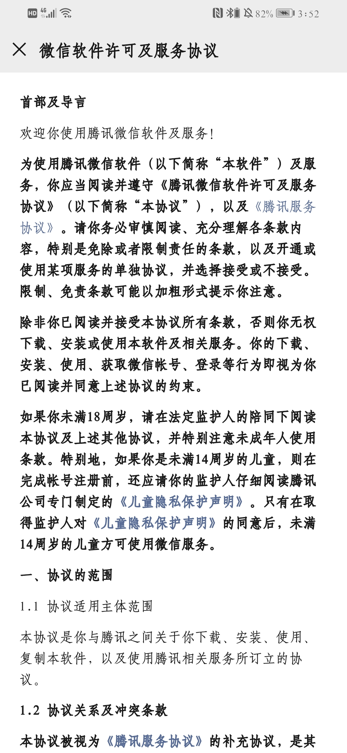
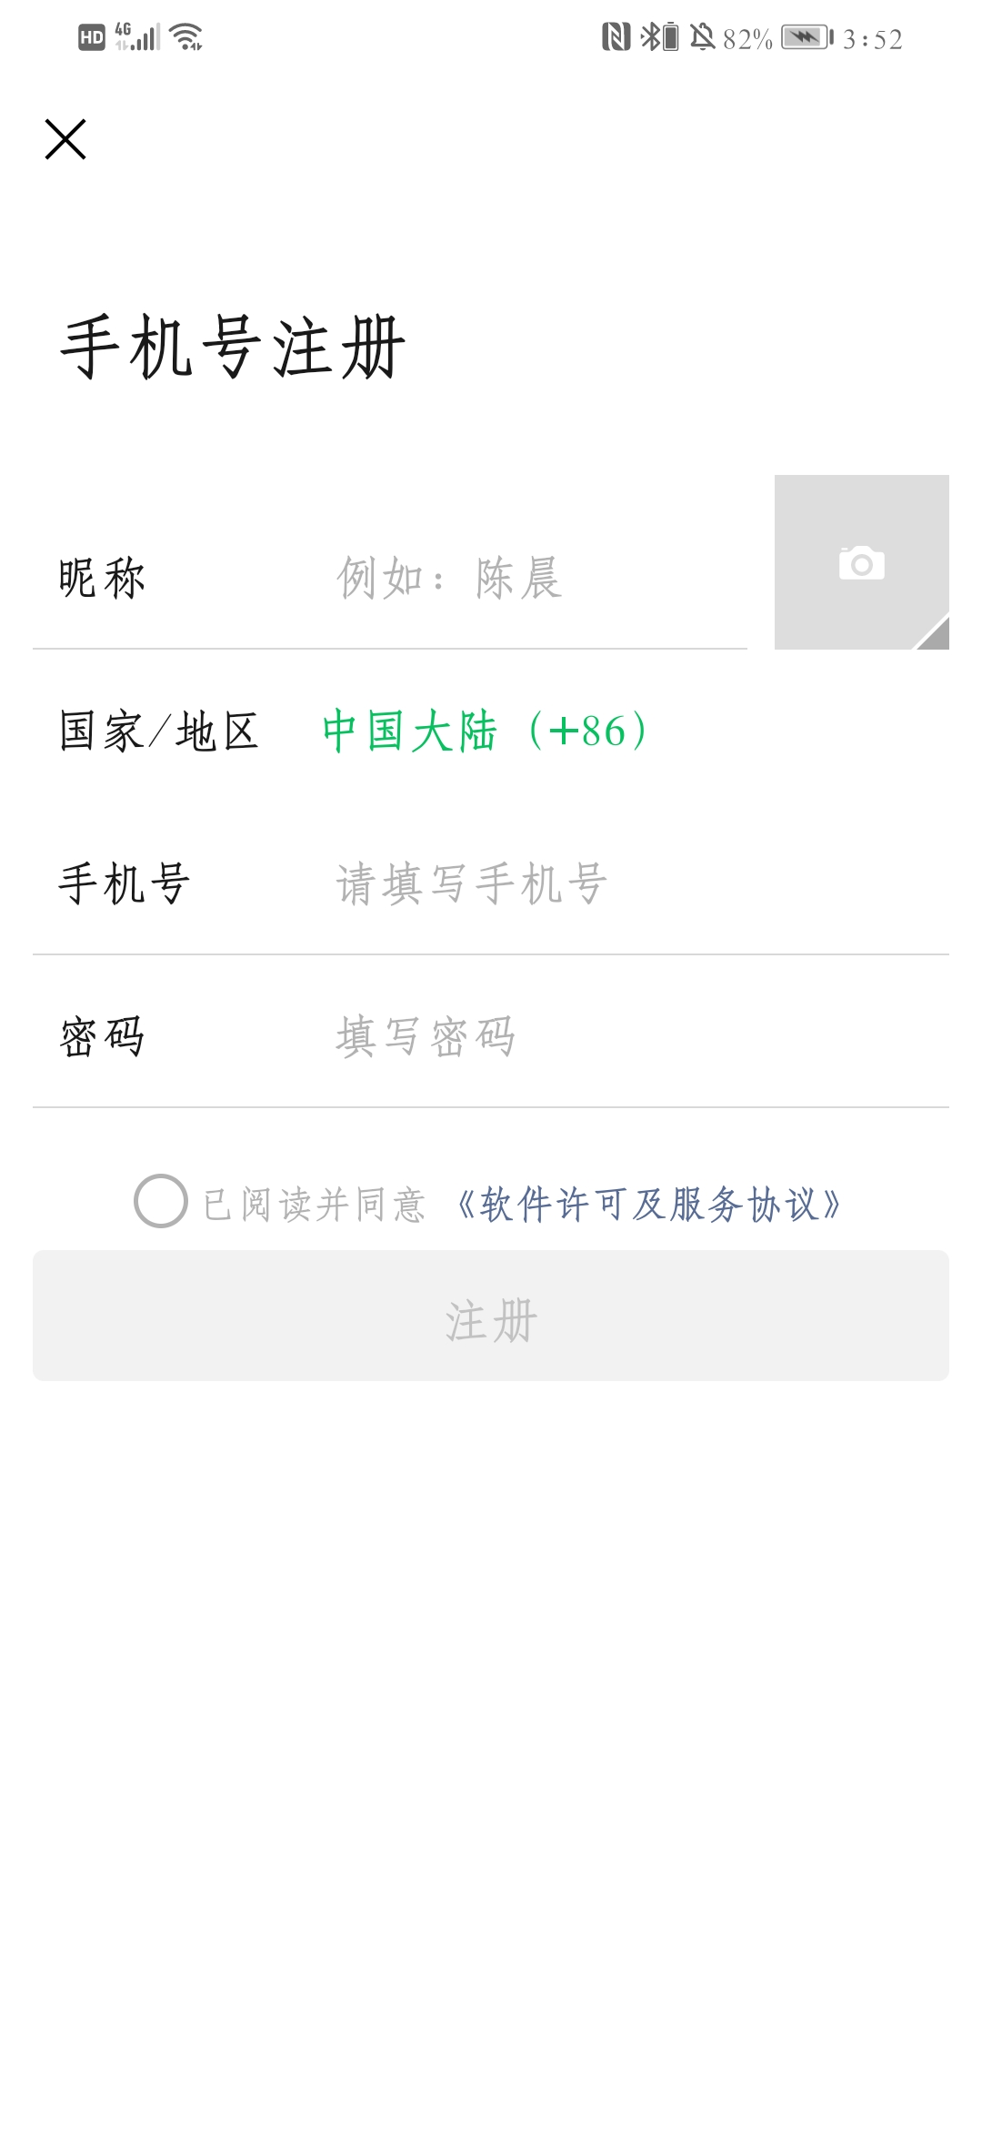
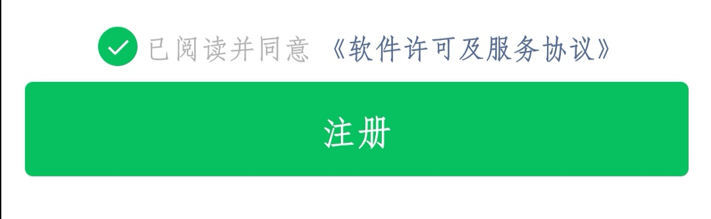
字数：9183
住址
电话号码
聊天记录
通讯录
照片
短信
通话记录

Slide 10
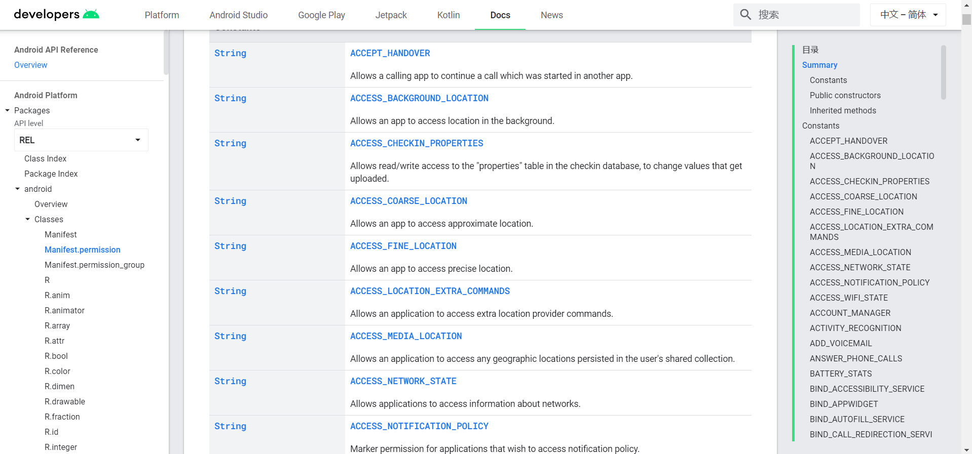
普通权限（166项）
允许应用程序访问精确的位置
普通权限
允许应用程序访问有关网络的信息
危险权限

Slide 11
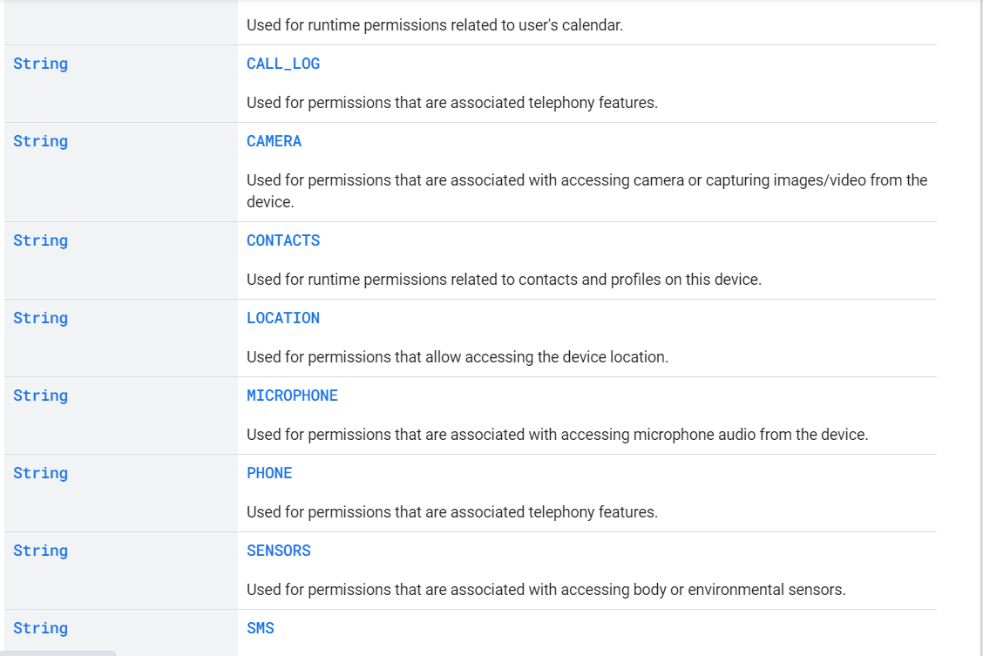
危险权限（11组）
访问相机
访问联系人
访问麦克风

Slide 12
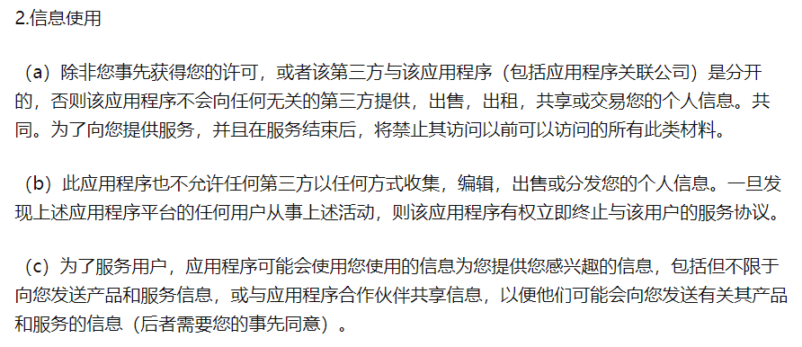
隐私的使用

Slide 13
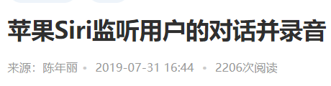
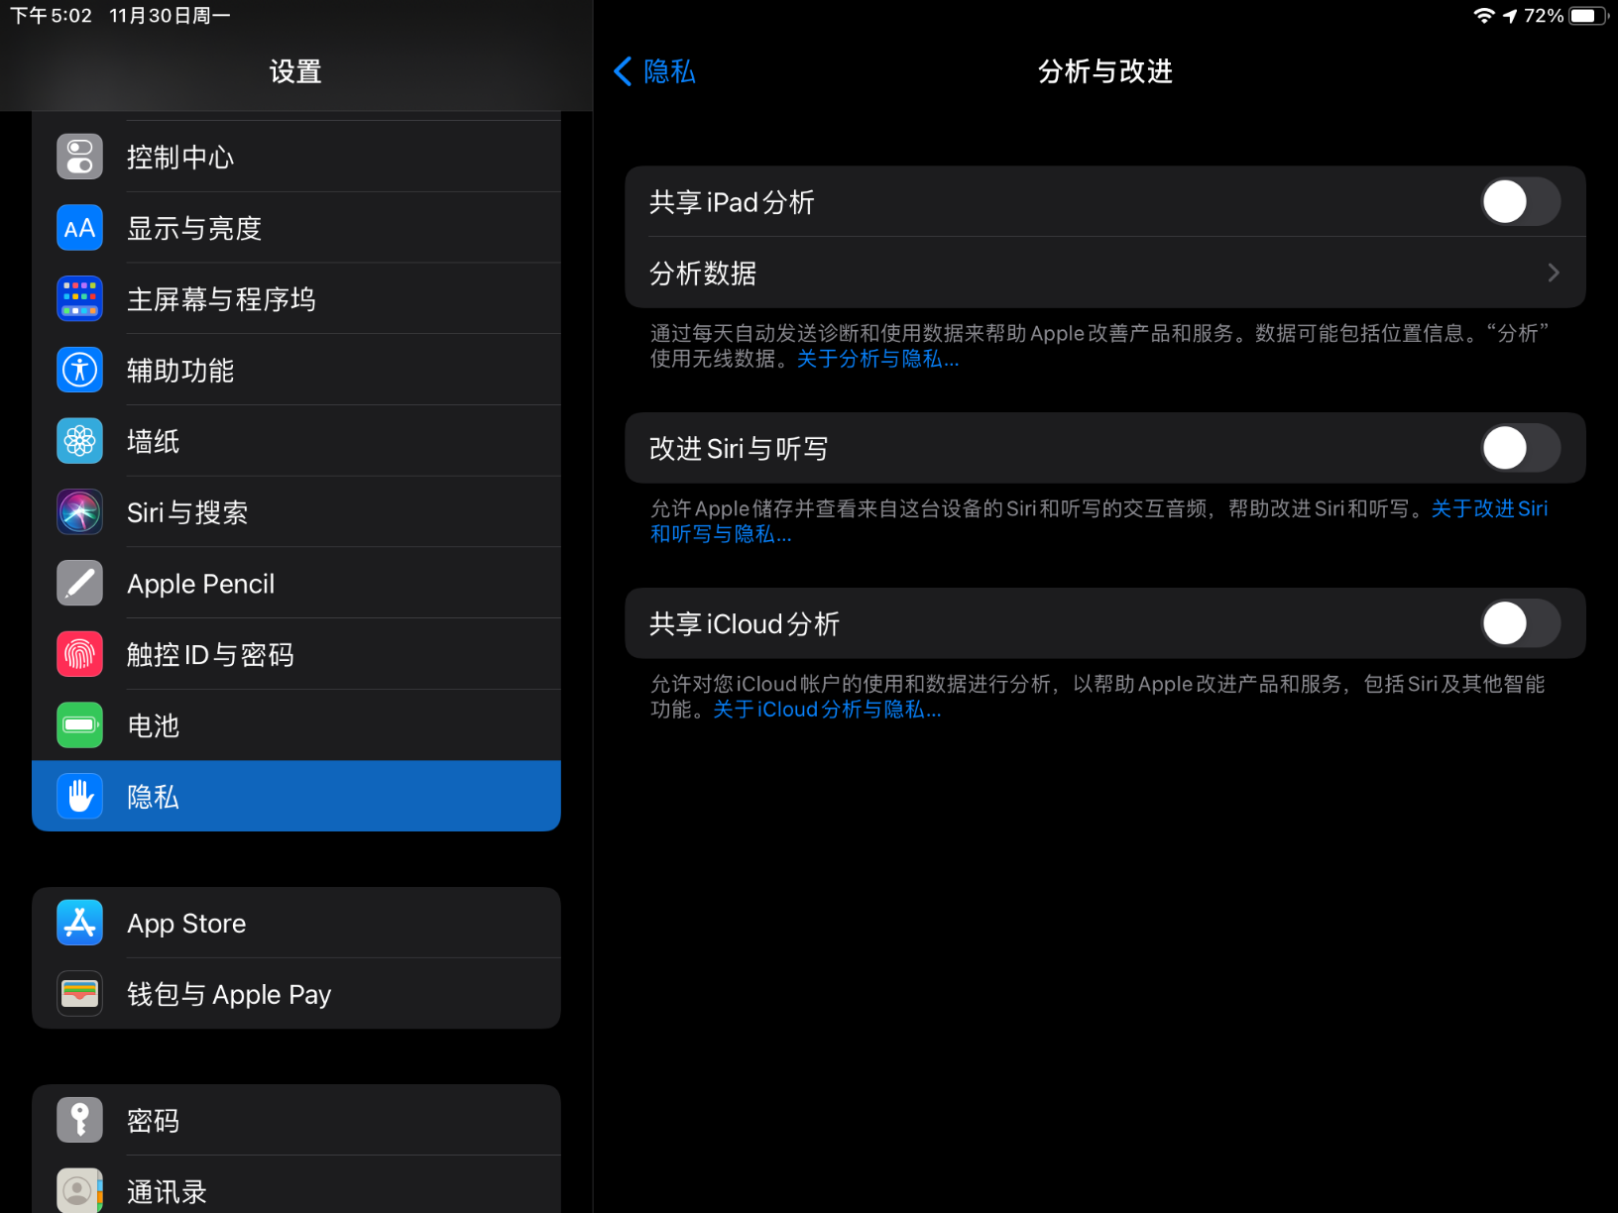
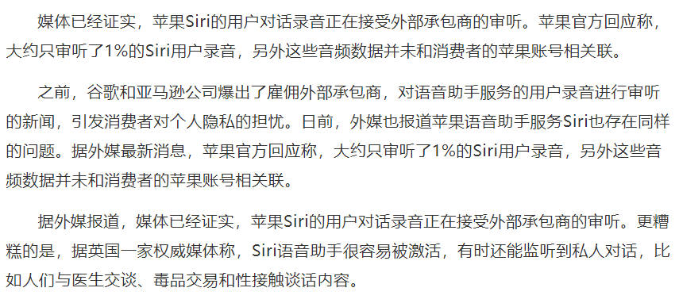
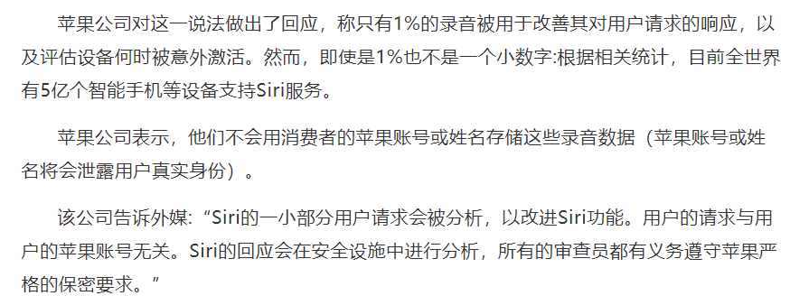
隐私的使用

Slide 14

消费记录
红包记录
打车频率
保险
小额贷款
理财习惯
关注的公众号
信用卡
数据分析师 广告主
玩过的游戏

Slide 15
C
隐私安全

Slide 16
上海
（50％）
陕西
（40％）
不能通过大数据反推出你的个人信息
湖北
（10％）
16

Slide 17
不能通过大数据反推出你的个人信息
当你取消关注这个公众号时
上海 ↑
（50.5％）
陕西 ↑
（40.5％）
湖北 ↓
（9％）
17

Slide 18
不能通过大数据反推出你的个人信息
差 分 隐 私
上海
（50％）
上海
（50.5％）
陕西
（40.5％）
陕西
（40％）
湖北
（10％）
湖北
（9％）
18

Slide 19

应对隐私泄漏
1、信息安全策略
2、信息安全组织
3、人力资源安全
4、资产管理
5、访问控制
6、密码控制
7、物理与环境安全
8、运行安全
9、通信安全
10、系统获取、开发和维护
11、信息安全事件管理
12、信息安全方面业务连续性管理
13、符合性

Slide 20
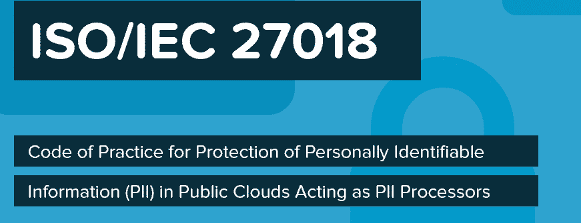


应对隐私泄漏
ISO 27018更着重于个人隐私数据保护，基于ISO 27001的基础上，延申定义新增个人资料的隐私保护
“数据保护权限系统”
“数据脱敏处理算法”

Slide 21
保护自己的隐私安全
Tip ① 不要随意下载注册App。
Tip ② 通过手机的权限管理关闭软件不需要的权限，如通讯录、短信记录、通话记录、麦克风、位置信息、上网记录等权限都尽量不要开放给APP，或仅允许App在前台使用时拥有上述权限，最小化的防止APP来采集个人数据。

Slide 22
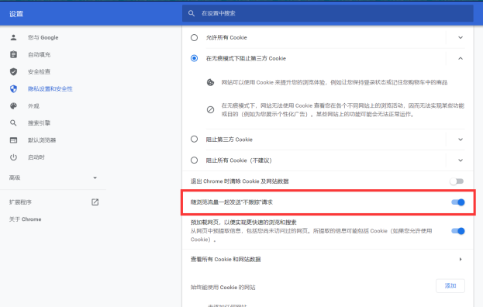
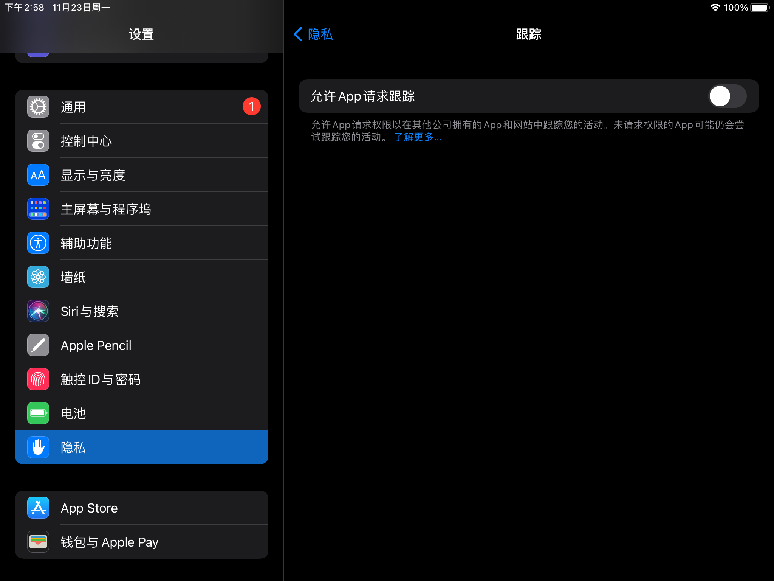
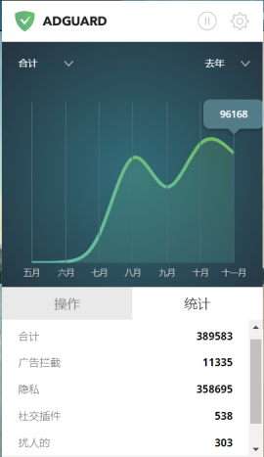
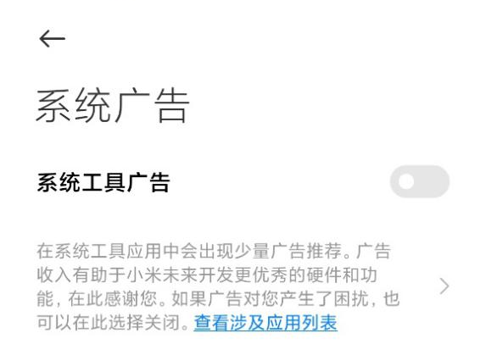
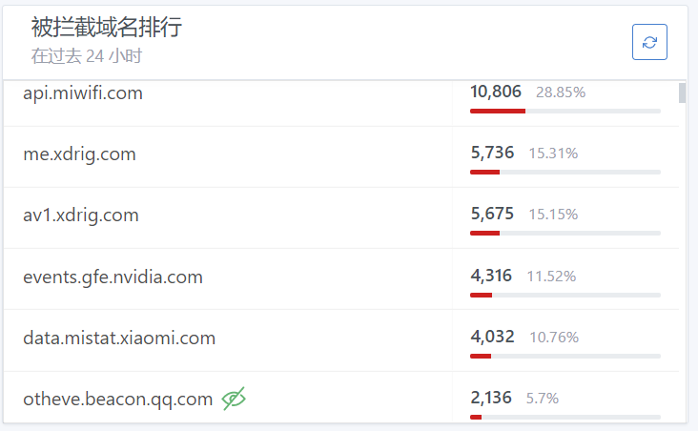
保护自己的隐私安全
Tip ③ 开启不追踪功能、关闭广告功能或使用广告屏蔽软件，定期清理浏览器cookies、浏览记录

Slide 23
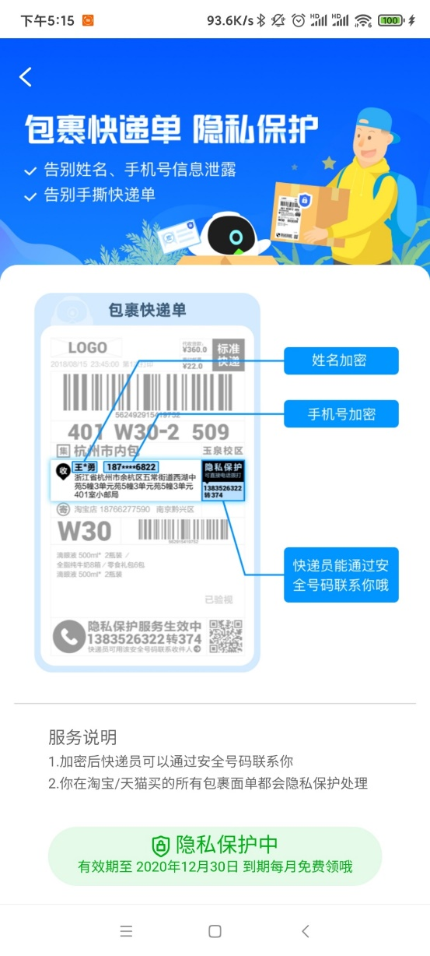
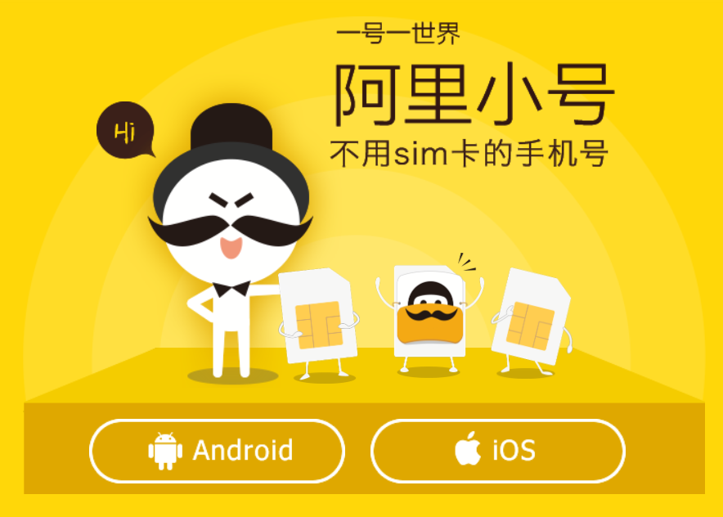
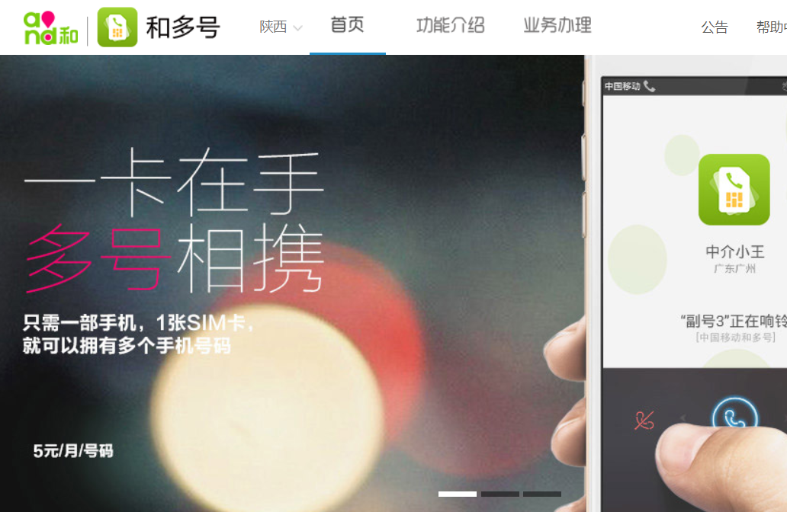
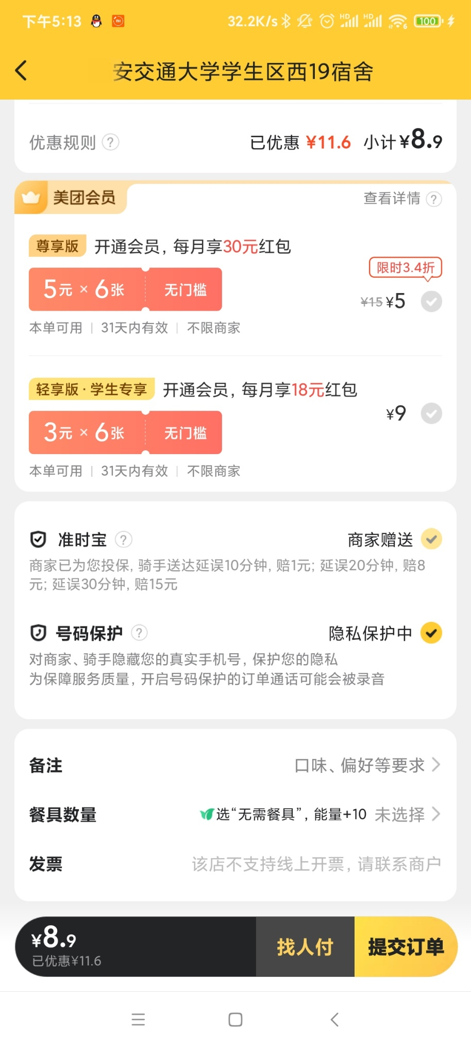
保护自己的隐私安全
Tip ④ 使用虚拟手机号码软件收寄快递，点外卖时选中手机隐私保护功能，不暴露私人手机号码

Slide 24
结语
在这个万物互联的时代，大数据已经渗透到我们身边的每一个角落。我们在享受网络、大数据带来无限便利的同时，个人隐私问题依旧不容小觑。
虽然目前各类隐私问题、数据泄露问题层出不穷。但是我们希望，各位在日常上网时，能加强安全意识、防范意识和隐私意识，努力捍卫属于自己的那一片虚拟天地。

Slide 25
感谢聆听
第四小组
*** 文案+PPT终稿
*** 文案+PPT初稿
Notes:
亮亮图文旗舰店https://liangliangtuwen.tmall.com

